Slide 1
Державна підтримка
розвитку наукової
діяльності у закладах вищої освіти

Slide 2
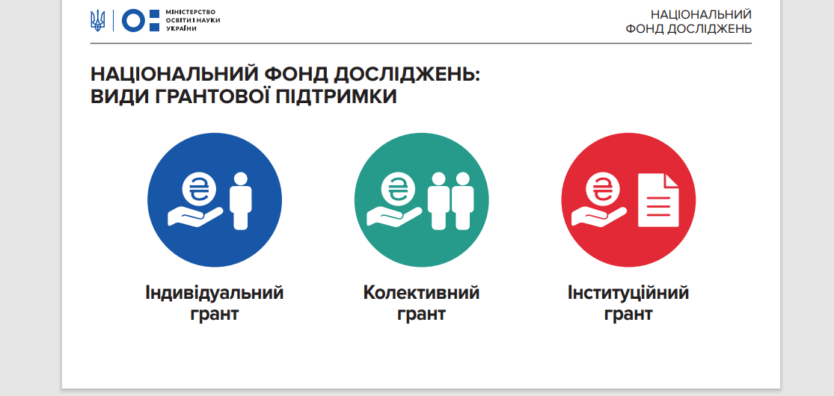

Slide 3
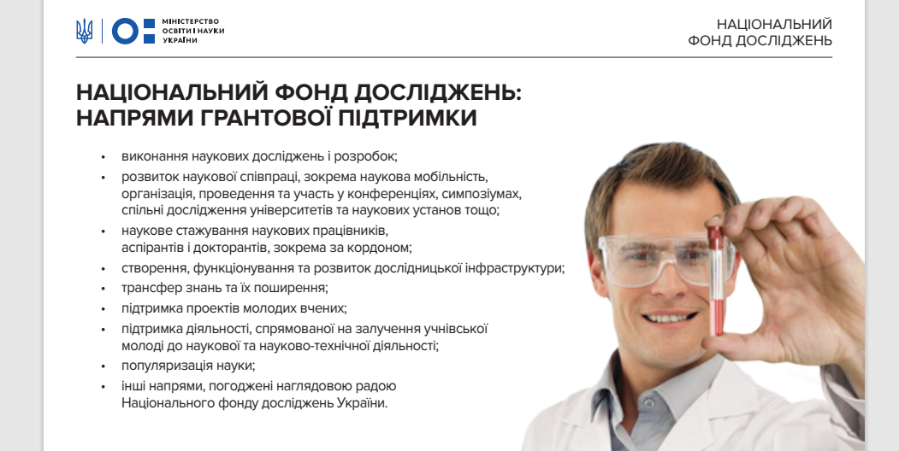

Slide 4
